Slide 1

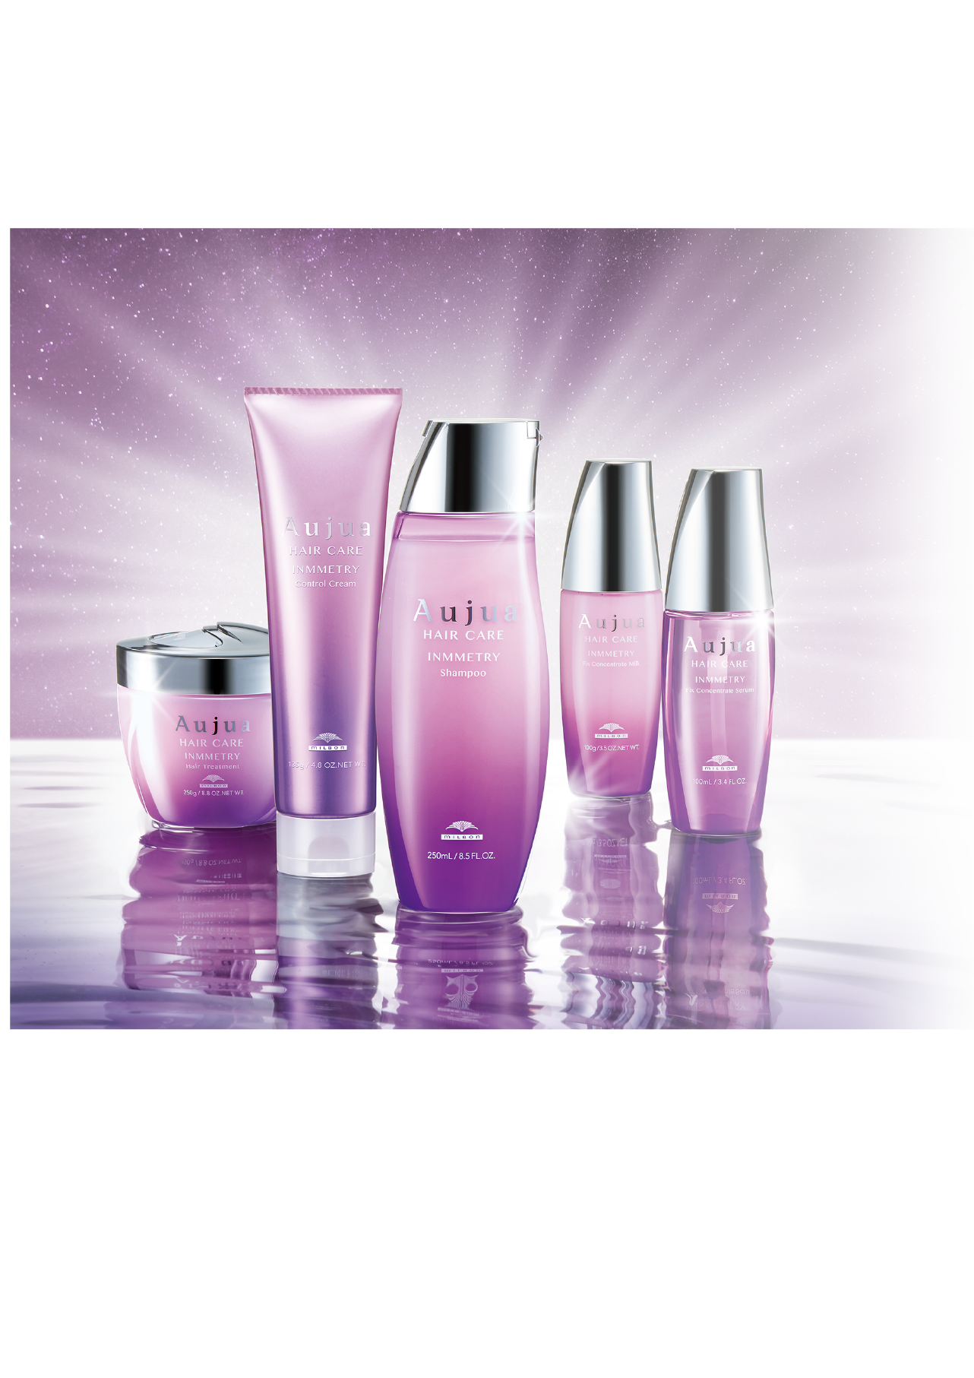


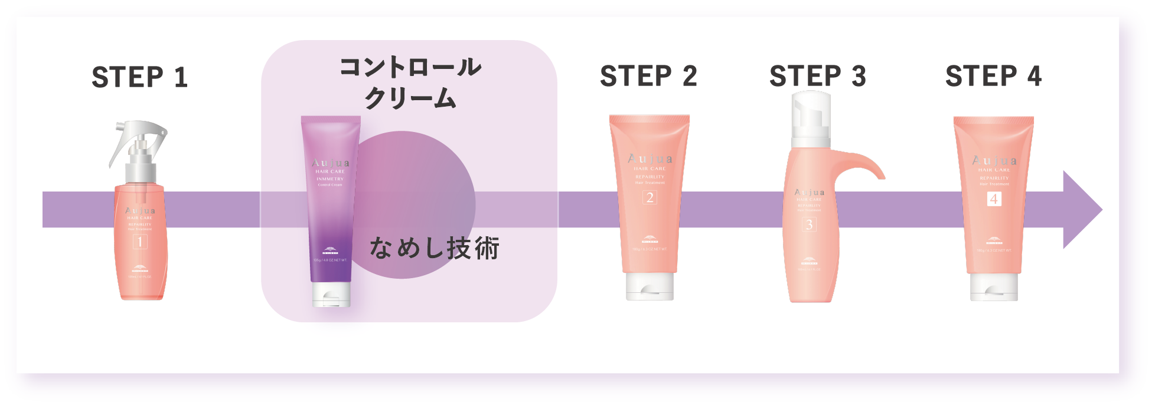
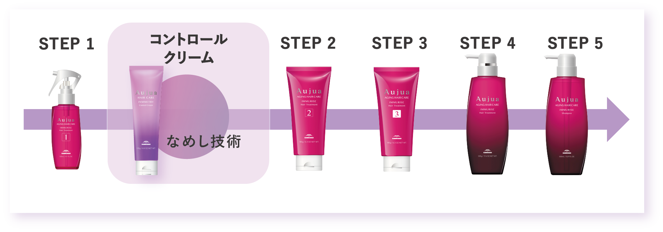



毛先のざらつき
湿度による広がり
が気になる方へ！
インメトリィ コントロール クリーム 体験コース
オージュア４STEPまたは５STEPのトリートメントメニューに
『コントロール クリーム』をトッピング。
コントロール クリームを塗布後、丁寧に「なめし技術」を行うことで、『髪のゆがみ※』が緩和され、ツヤ・まとまりが続きます！！
今日の髪の状態に合わせた
４or５STEPオージュアをお選びします！
４or５STEP Aujuaの価格＋1,650円(税込)
時間＋10分
インメトリィ コントロール クリーム 体験コース ホームケア付
サロンメニューと同じアイテムでご自宅でのスペシャルケアが
できます。週に２～３回のご使用で約2か月分です。
４or５STEP Aujuaの価格＋4,400円(税込)
時間＋10分
※くせ毛にダメージが重なって広がり、ツヤが失われた状態

Slide 2



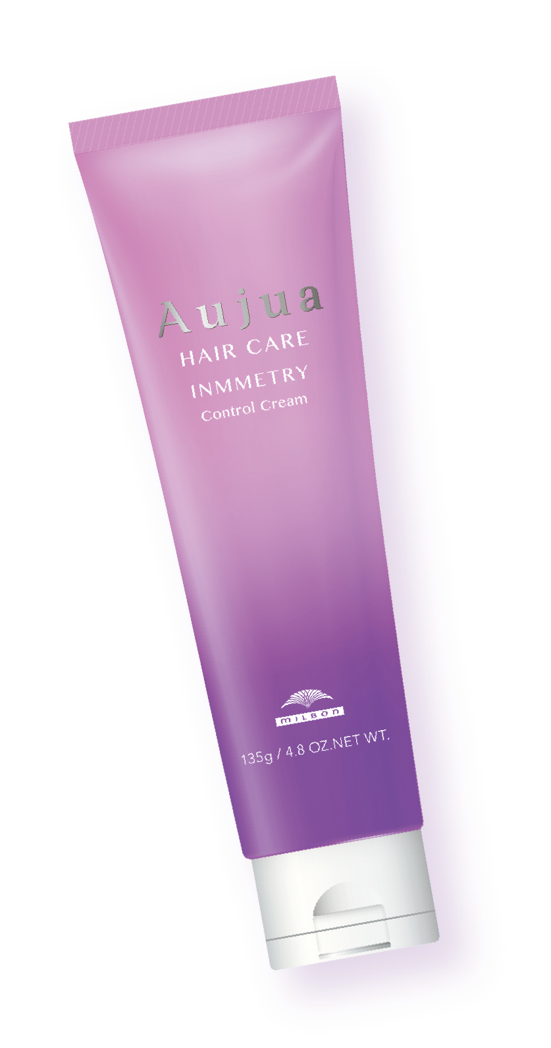




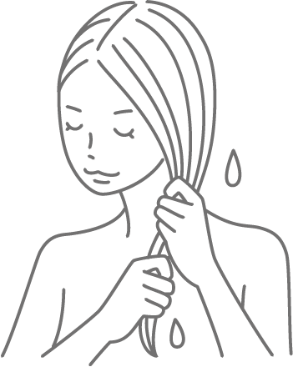
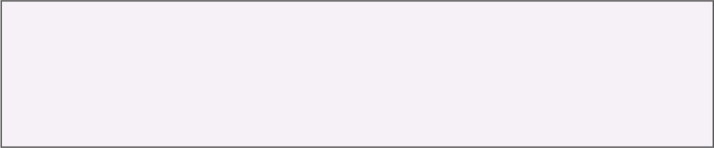
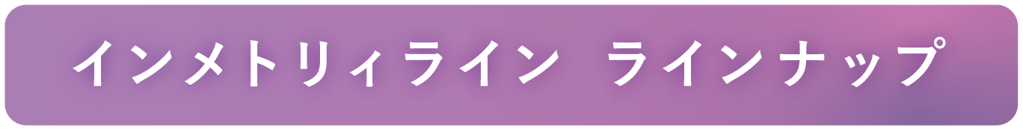
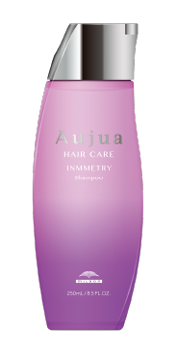
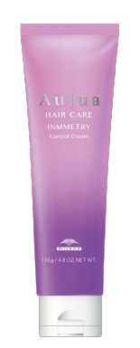
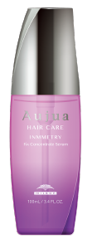
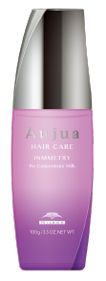
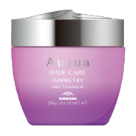

毛先を軽く絞って水気をきり、毛先を
中心にコントロール クリームを
塗布します。
中間から毛先に向けて水分を足しながら
髪がクタっとやわらかくなるまで
なじませます。
【セミロングの使用量目安】
500円玉大2個分
※ コントロール クリームを洗い流さず、
トリートメントを重ねて塗布します。
デイリーケア
洗い流さないトリートメント
指通りのよい
やさしい洗い心地
トリートメントの前に使用し
ゆがみ※緩和効果を高める
ゆがみを整え、
やわらかさとツヤのある髪へ
やわらかくさらっとした
扱いやすい質感の髪へ
やわらかくしっとりとした
扱いやすい質感の髪へ
インメトリィ シャンプー
インメトリィ
コントロール クリーム
インメトリィ ヘアトリートメント
インメトリィ
フィクスコンセントレート セラム
インメトリィ
フィクスコンセントレートミルク
250mL
500mL
1Lパック
5,500 円
8,250 円
12,100 円
250g
500g
1Lパック
6,600 円
9,900 円
14,300 円
135g
4,400 円
100mL
5,830 円
100g
5,830 円
週に２～３回、ヘアトリートメントの前に
お使いください。
タオルドライ後の濡れた髪にお使いください。
※クセ毛にダメージが重なって広がり、ツヤが失われた状態 ● 価格は全て税込価格です。

